Slide 1









IA
PITCH
BEAUTY TECH

Slide 2


CONTEÚDO
02.
04.
06.
05.
01.
Tema
03.
Conceitos
Solução
escolhido
Alternativa
Machine Learning / IA no projeto
Recursos
Grupo
Problema
Frameworks/bibliotecas que utilizaremos
Membros
Explicação

Slide 3


MANDATORY PAGE
BEAUTY TECH
GRUPO
01.
Membros

Slide 4



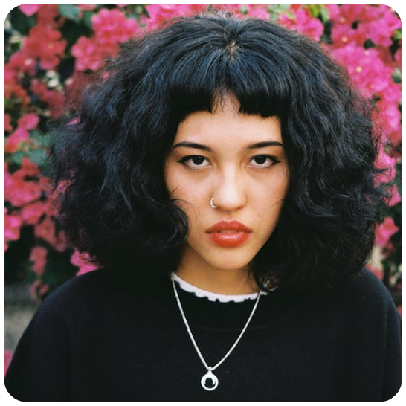

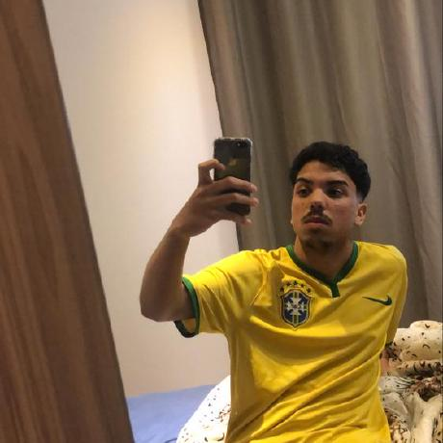
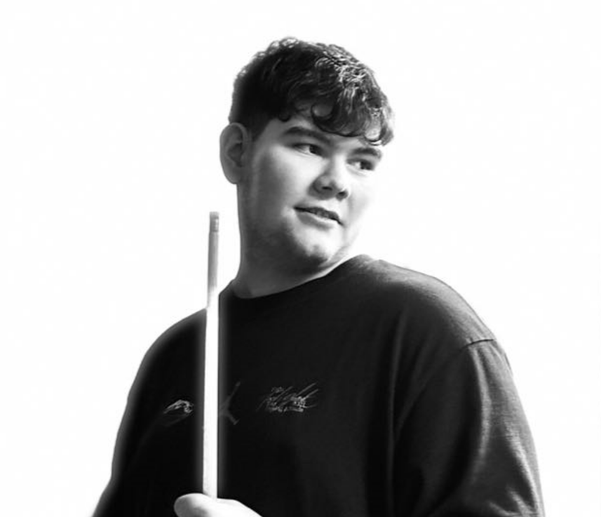
GRUPO
Carlos Eduardo Mendonça da Silva
Kauê Alexandre de Oliveira
Eduardo Toshio Rocha Okubo
Vitor Machado Miranda
Carlos Alberto Macharelli Junior

Slide 5
MANDATORY PAGE
BEAUTY TECH
TEMA
02.
escolhido

Slide 6
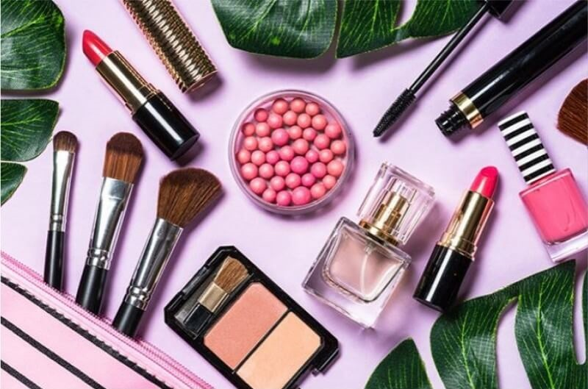
TEMA
ÁREA DE COSMÉTICOS E PRODUTOS RELACIONADOS

Slide 7
MANDATORY PAGE
BEAUTY TECH
PROBLEMA
03.
explicação

Slide 8

PROBLEMA
O problema que nosso projeto visa solucionar no ramo de cosméticos envolve três desafios principais:
1 – Falta de engajamento do cliente ao buscar informações e produtos específicos.
2 – Falta da localização para achar esses produtos. Por fim, enfrentamos a intensa concorrência nas vendas. .
3 – Intensa concorrência nas vendas, causado pelo setor altamente competitivo.

Slide 9
MANDATORY PAGE
BEAUTY TECH
SOLUÇÃO
04.
alternativa

Slide 10


SOLUÇÃO
Será um sistema que auxiliará o público-alvo na busca de produtos cosméticos que melhor se identificarem com as categorias desejas por ele (foco, cor, tipo de pele, clima, etc.), listando os produtos desejados de forma precisa, rápida e personalizada.
Isso ajudará a oferecerem assistência nas vendas dos produtos de uma forma mais eficiente, mostrando mais detalhes, podendo reduzir a necessidade de funcionários para assistência, aumentando a precisão das buscas ao cliente.

Slide 11
MANDATORY PAGE
BEAUTY TECH
RECURSOS
05.
Frameworks / bibliotecas que utilizaremos

Slide 12

1 – ORANGE
O Orange é um framework utilizado para programação de IA, pois realiza diversas tarefas de modelagem e aprendizado de maneira mais rápida e precisa. Além disso, sua interface gráfica facilita a interação com os dados, enquanto a ampla variedade de algoritmos disponíveis oferece flexibilidade na escolha da abordagem mais adequada para o gerenciamento de produtos.

Slide 13

2 – BIBLIOTECAS
pandas: Usada para manipulação e análise de dados.
train_test_split: Utilizada para dividir os dados em conjuntos de treinamento e teste.
RandomForestClassifier: Usada para implementar um classificador Random Forest.
accuracy_score: Utilizada para calcular a acurácia de um modelo de classificação.
oracledb: Usada para conectar e interagir com bancos de dados Oracle.
display: Utilizada para exibir dados e resultados de forma interativa em notebooks Jupyter.

Slide 14
MANDATORY PAGE
BEAUTY TECH
CONCEITOS
06.
Machine Learning / IA no projeto

Slide 15


CONCEITOS
Predição de produtos
Modelo de Regressão
Focado em ter predições dos produtos que o cliente gostaria ou está buscando. Através dos dados fornecidos no cadastro.
Após o histórico de vendas, melhorar o aprendizado da IA para aumentar a porcentagem da precisão dos dados

Slide 16
BEAUTY TECH
OBRIGADO PELA ATENÇÃO!

